Slide 1
Yüz tanıma

Slide 2
Giriş Yüz tanıma nedir ?
Yüz tanıma teknolojisi minimum düzeyde sorun üreten ve en hızlı biyometrik teknolojidir. En belirgin bireysel kimlikle çalışır: İnsan yüzü.
Yüz tanıma alanındaki yapılan çalışmalarda alınan başarıların neticesinde yüz tanıma teknolojisi son yıllarda büyük atılım göstermiştir. Yüz tanıma teknolojisi ile kart kaybetme, şifre unutma gibi sıkıntılar tamamen ortadan kalkmış ve kullanıcılar için büyük bir kullanım kolaylığı sağlanmıştır.
İnsanların ellerini bir okuyucuya yerleştirmeleri ya da gözleriyle bir tarayıcıya bakmak zorunda olmaları yerine yüz tanıma sistemi belirlenen alanlarda kişilerin resmini sessizce çeker. Hiçbir engelleme ya da gecikme olmamakla beraber şahıslar çoğu zaman durumun farkında bile değildir. Gözetlendiklerini ya da özellerine girildiklerini düşünmezler.
Yüz tanıma sistemi bir dijital video kamera ile bir kişinin yüz görüntülerini analiz eder. Gözler, burun, ağız ve çene kenarlarındaki mesafeler de dahil olmak üzere bütün yüz yapısını ölçer. Bu ölçümler bir veritabanında saklanır ve bir kullanıcı kamera önüne geldiği zaman yapılacak karşılaştırmalar için kullanılır.
Her yüz farklı karakteristik özelliklere sahiptir. Her insan yüzü yaklaşık 80 düğüm noktasına sahiptir. Yüz tanıma teknolojisiyle gözler arasındaki mesafe, burun genişliği, göz çukurlarının derinliği, elmacık kemiklerinin şekli, çene hattının uzunlukları vs. ölçülür.

Slide 3
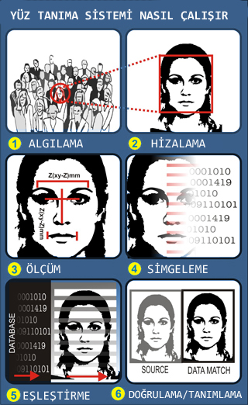
Nasıl Çalışır?

Slide 4
Aşağıdaki dört aşamalı süreç biyometrik sistemlerin işleme şeklini gösterir.
Yakalama : Fiziksel veya davranışsal numune kayıt sırasında sistem tarafından yakalanır.
Çıkarım : Benzersiz veri örnekten çıkarılır ve bir şablon oluşturulur.
Karşılaştırma : Daha sonra şablon yeni bir örnekle karşılaştırılır.
Eşleme : Sistem daha sonra yeni örnekten alınan özelliklerin eşleşip eşleşmediğine karar verir.
Kullanıcı 50-60 cm mesafeden kameranın karşısında durur. Sistem kullanıcının yüzünü bulur ve eşleştirme işlemine başlar. Yüzünün pozisyonuna göre kullanıcının yer değiştirmesi ve yeniden deneme yapması gerekebilir. Sistem genellikle 5 saniyeden kısa bir sürede karar verir.

Slide 5
Önemi
Şu anda terör suçlarının önlenmesi bakımından potansiyel bir araç olarak kullanımı destek kazanırken, yüz tanıma sistemi halihazırda pek çok kolluk kuvveti tarafından kullanılmaktadır. Kullanıcı kimliğini doğrulama amaçlı bilgisayar ağları ve atmler tarafından kullanılacak olan yazılım geliştirilmiştir.

Slide 6
Yüz tanıma yöntemleri
ÖzyüzlerYöntemi(Eigenfaces)
Üç Boyutlu Yüz Tanıma
Aktif Görünüm Modeline Dayalı Yüz Tanıma(AGM)
Aydınlanmaya Karşı Gürbüz AGM
Gizli Markov Modeli (GMM)
Bağımsız Bileşen Analizi (BBA)
Temel Bileşenler Analizi(TBA)
Yapay Sinir Ağları ile Yüz Tanıma(YSA)

Slide 7
ÖzyüzlerYöntemi(Eigenfaces)
Özyüzler yaklaşımı, Temel bilesen analizinin geliştirilmiş halidir. Veriyi kodlama ve kodunu çözmede iyi bilinen bir tekniktir. Yüz resimleri gruplarından başlanarak bu resimlerin temel bileşenlerinin hesaplanmasıdır. Daha sonra da öz vektörün sadece küçük parçalarının ağırlıklı birleşimini kullanılarak yüz resminin yeniden oluşturulmasıdır.

Slide 8
Üç Boyutlu Yüz Tanıma
Üç Boyutlu yüz tanıma sistemleri temel olarak iki kısımdan oluşmaktadır. Önce üç boyutlu görüntüde yüz ve yüz üzerindeki bazı önemli noktalar bulunur. Sonra bulunan yüz bölgesi standart bir boy ve poza getirilir, 3 boyutlu yüz betimlenmesi yapıldıktan sonra yüz tanıma işlemine başlanır.

Slide 9
Aktif Görünüm Modeline Dayalı Yüz Tanıma(AGM)
Aktif Görünüm Modeli kullanılırken yüze ait önemli noktaların koordinatları saptanmış eğitim resimleri ile eğitilerek kurulan model yardımı ile yeni insan yüzleri birleştirilir. Giriş resmi ile birleştirilen resim arasındaki farkı minimize eden model parametreleri bulunmaya çalışılır. Eğitim kümesindeki insan yüzlerinin önemli noktaları elle belirlenilir.

Slide 10
Aydınlanmaya Karşı Gürbüz AGM
Normal aktif görünüm modelinde farklı aydınlatma koşullarına sahip görüntülerde hatalı sonuçlar alınmaktadır. Bu ise normal AGM’nin aydınlanmadan kaynaklanan griseviye değişimlerinden etkilenmesinden kaynaklanmaktadır. Bu sorunu gidermek için ayrıt temelli bu yöntem kullanılmaktadır.

Slide 11
Gizli Markov Modeli (GMM)
Gizli Markov Modelinde bir sinyalin istatistiksel yönleri tanı olarak kullanılır. Bir işareti karakterize etmek için kullanılır. Bu modelde tanıma işlemi yapılırken resimden bazı kesitler alınır. Bu kesitlere göre tanıma işlemi yapılır.Gizli Markov Modeli kullanılarak yapılan doğru tanımada %84’lük bir doğru tanıma elde edilmiştir. Ancak örnekleri oluşturmak için gereken zaman uzun olduğu için yüz tanımada tutulan bir metot haline gelememiştir.

Slide 12
Bağımsız Bileşen Analizi (BBA)
Bu yöntem, çok değişkenli veri kümesinde saklı olan yapıları belirleyen istatistiksel bir yöntemdir. Bağımsız bileşen olarak tanımlanan saklı faktörler, bilinmeyen bir karıştırma matrisi ile karıştırılarak gözlem verilerini oluştururlar.Burada amaç kaynaklar arasındaki istatistiksel bağımlılığı minimize edecek şekilde mantrisin bulunmasıdır

Slide 13
Temel Bileşenler Analizi(TBA)
Bu algoritmanın temel amaçları; verilerin boyutunu azaltmak, tahminlerde bulunmak, veri setini bazı analizlerde görüntülemektir. Temel Bileşenler Analizi algoritması kimya, istatistik, anatomi, biyoloji gibi birçok bilim dalında kullanılmaktadır.

Slide 14
Yapay Sinir Ağları ile Yüz Tanıma(YSA)
Bilgisayarda resimleri anlamlı hale getirmek için, sayı kümeleri halinde tanımlanır ve resimler üzerinde yapılacak her iş, bu sayı kümesi üzerindeki matris operasyonları sayesinde yapılır. Bigisayara tanıtılan bir resim yeniden gördüğünde bunun ilk gördüğü nesne olduğunu anlayabiliyor, o nesneyi hafızaya kaydediyor, yeni bir görüntü aldığında ise elektrik sinyallerinden oluşan bu görüntüyü hafızasındakilerle karşılaştırıyor. Bu karşılaştırma değişik hesaplamalarla yapılır. Yüz tanıma işlemi sırasında insan yüzünün tamamı kullanılarak gerçekleştirildiği gibi, alınan bu yüze çeşitli teknikler uygulayarak da gerçekleştirilebilmektedir. Bu teknikler, temel olarak, yüzün tanımayı kolaylaştıran kritik bölgelerini ortaya çıkararak öğrenmeyi kapsamaktadır.

Slide 15
TBA ÖRNEK UYGULAMA
calistir.m
clear all
close all
clc
datapath = 'C:\Users\Caner\Desktop\Yeni klasör (2)\veritabanı'; % Veritabanın bulunduğu klasör
TestImage = 'C:\Users\Caner\Desktop\Yeni klasör (2)\test resimleri\6.jpg'; %test edilecek resimlerin bulunduğu klasör
A = imread(TestImage); % Test resminin okunduğu yer
FaceDetector = vision.CascadeObjectDetector(); % kaskad yüz bulmayı çalıştırıp facedetector adlı nesneyi oluşturuyoruz
BBOX = step(FaceDetector, A); % Bulunan yüzlerin koordinat değerlerini BBOX şeklinde bir matris olarak alıyoruz.
resimsayisi = size(BBOX,1); % resimde bulunan yüz sayısını bulup resim sayınıa atıyoruz
anaresim = zeros(1,resimsayisi);
tanit = [];

Slide 16
calistir.m
for sayi=1:resimsayisi
I2 = imcrop(A,BBOX(sayi,:)); %resmin yüz kısmını kesiyor.
I2 = imresize (I2,[200 180]); % Resim boyutlandırma
[taninma, dbadi, recog_img] = pcayontemi(datapath,I2); %Resmin veritabanındaki resimler ile pca yöntemi ile karşılaştırılıp bulunduğu kısım
taninma
dbadi;
recog_img;
anaresim(1,sayi) = dbadi;
tanit(sayi) = taninma;
end
word = cell(1);
for i=1:length(anaresim)
olanbu = eslestir(anaresim(i), tanit(i)); %Veritabanında kayıtlı olan resimlerin hangi kişilere ait olduğunu yazan kısım
word(i) = {olanbu};
end
B = insertObjectAnnotation(A,'rectangle', BBOX, word,'TextBoxOpacity',0.8,'FontSize',30); % Yüzün kare şeklinde içe alınıp karenin şeffaflığını ve fontunun yazıldığı kısım.
imshow(B);

Slide 17
eslestir.m
function ciktim = eslestir(x, tanim)
if(tanim < 0.0326)
if(x==1 || x ==2 || x ==3 || x ==4 || x ==5 ) % Veritabanındaki fotoğrafların kimlere ait olduğunun yazıldığı kısım
ciktim='Burak Genc';
elseif(x==6 || x ==7 || x ==8 || x ==9 || x ==10 )
ciktim='Hasan Coskun';
elseif(x==11 || x ==12 || x ==13 ||x==14||x==15)
ciktim='Osman Hafizoglu';
elseif(x==16 || x ==17 || x ==18 ||x==19||x==20)
ciktim='Fatih Kaplan';
elseif(x==21 || x ==22 || x ==23 ||x==24||x==25)
ciktim='Ibrahim Irdem';
end
else
ciktim = 'Taninamadi';
end

Slide 18
pcayontemi.m
function [taninma, dbadi, recognized_img]=pcayontemi(datapath,test_image) %Veritabanının ve test resminin alındığı kısım
D = dir(datapath);
imgcount = 0;
for i=1 : size(D,1)
if not(strcmp(D(i).name,'.')|strcmp(D(i).name,'..')|strcmp(D(i).name,'Thumbs.db'))
imgcount = imgcount + 1;
end
end
X = [];
for i = 1 : imgcount
str = strcat(datapath,'\',int2str(i),'.jpg'); %Veritabanındaki resimlerin okunup ilk olarak griye sonra tekrar şekillendirilip gecici olarak x e atıldığı kısım
img = imread(str);
img = rgb2gray(img);
[r c] = size(img);
temp = reshape(img',r*c,1);
X = [X temp];
end

Slide 19
pcayontemi.m
m = mean(X,2);
imgcount = size(X,2);
A = [];
for i=1 : imgcount
temp = double(X(:,i)) - m;
A = [A temp];
end
L= A' * A;
[V,D]=eig(L);
L_eig_vec = [];
for i = 1 : size(V,2)
L_eig_vec = [L_eig_vec V(:,i)];
end
eigenfaces = A * L_eig_vec; %
projectimg = [ ];
for i = 1 : size(eigenfaces,2)
temp = eigenfaces' * A(:,i);
projectimg = [projectimg temp];
end

Slide 20
pcayontemi.m
test_image = test_image(:,:,1);
[r c] = size(test_image);
temp = reshape(test_image',r*c,1);
temp = double(temp)-m;
projtestimg = eigenfaces'*temp;
euclide_dist = [ ];
for i=1 : size(eigenfaces,2)
temp = (norm(projtestimg-projectimg(:,i)))^2;
euclide_dist = [euclide_dist temp];
end
euclide_dist/1.0e+17
[euclide_dist_min, recognized_index] = min(euclide_dist);
taninma = euclide_dist_min/1.0e+17;
dbadi = recognized_index;
recognized_img = strcat(int2str(recognized_index),'.jpg');

Slide 21
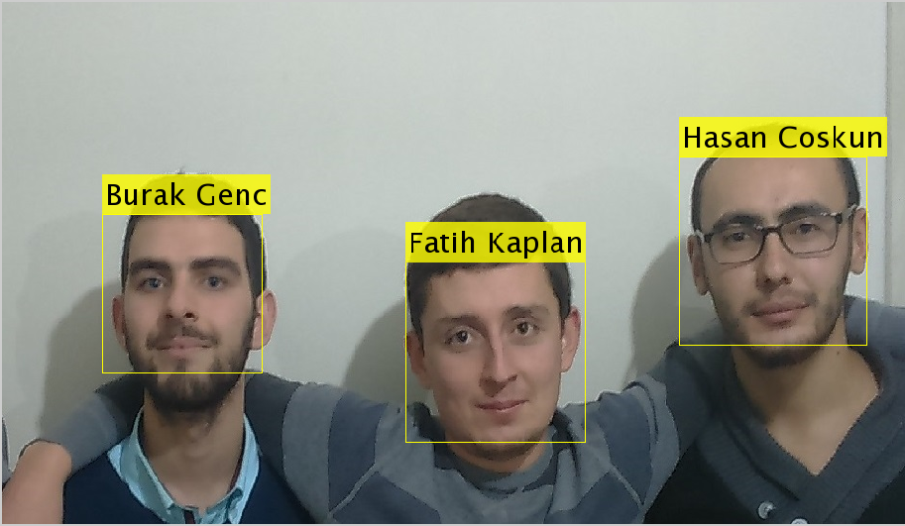

Slide 22
Karşılaştırma
Gizli Markov Modeli yöntemiyle yapılan çalışmalarda yüksek başarı elde edilse de, uygulama aşamasında uzun zamana ihtiyaç duyulduğundan, bu yöntem tercih edilmemektedir. Özyüz yöntemi yüz tanıma konusunda ilk uygulanan yöntem olduğundan, sıkça kullanılmaktadır. Fakat ışık değişimiyle başarı oranının oldukça düşmesi uygulama konusunda sorun yaratmaktadır. Yüzün değişken yapısından dolayı, öncelikle etkili bir dönüşüm tekniğinin seçilmesi, ardından uygun bir tanıma metoduyla birleştirilmesi gerekmektedir. Literatürde yer alan ve yukarıda bir kısmına değinilen çalışmaların sonuçları, tam güvenli bir yüz tanıma sistemine ulaşmak için kat edilecek yolun varlığına işaret etmektedir.

Slide 23
MATLAB ÖRNEK
A = imread('E:\Caner\Pictures\Camera Roll\2.jpg');
YuzBulucu = vision.CascadeObjectDetector();
BBOX = step(YuzBulucu, A);
ciz = insertObjectAnnotation(A,'rectangle',BBOX,'Y U Z');
imshow(ciz);

Slide 24
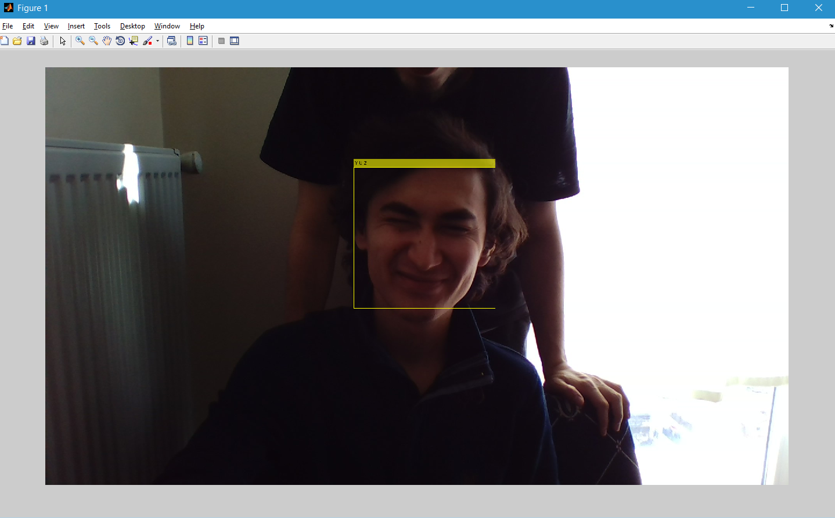

Slide 25
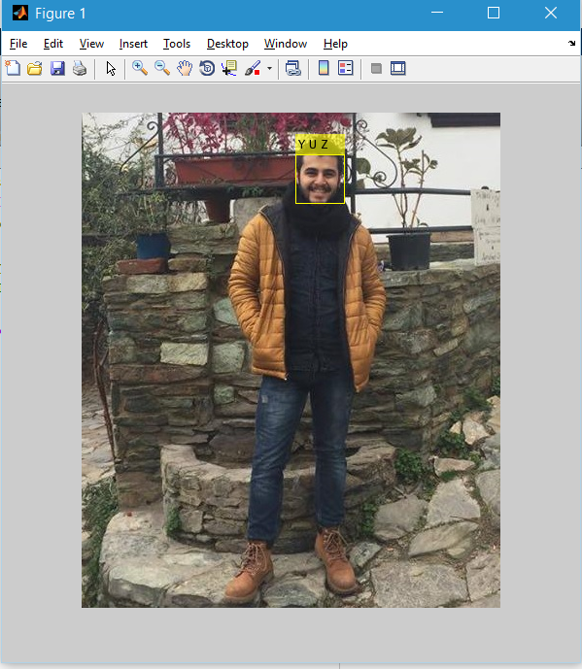
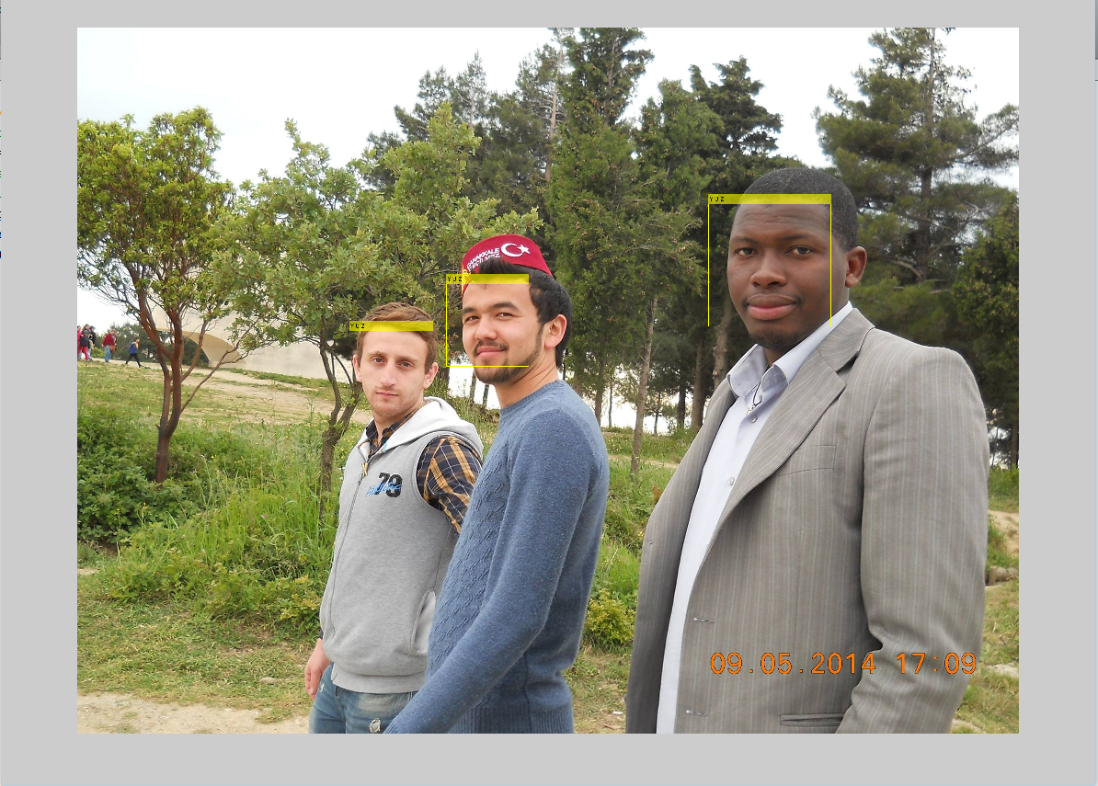

Slide 26
HAZIRLAYANlAR
Caner Öztürk 134410012
İbrahim KUTLU 134410015
Umed IZBASAROV 134410032

